Slide 1
Détection par “Boosting”
Romain Fouilland & Antoine Grosnit
INF442 – PI

Slide 2
Sommaire
Classifieurs faibles
Méthode du Perceptron
Boosting des classifieurs faibles
Algorithme Adaboost
Analyse des résultats
Caractéristiques retenues
Performances
Conclusion

Slide 3
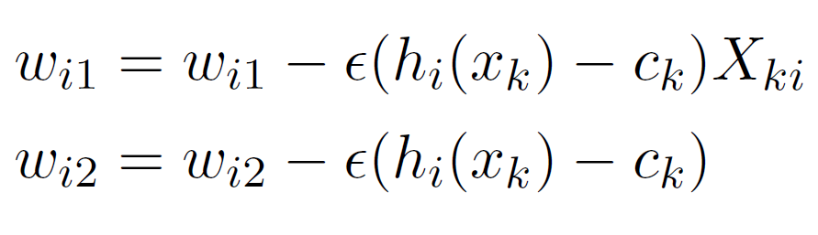
Classifieurs faibles
Méthode du perceptron
Mise en œuvre avec MPI
Choix de K
Choix de Є

Slide 4
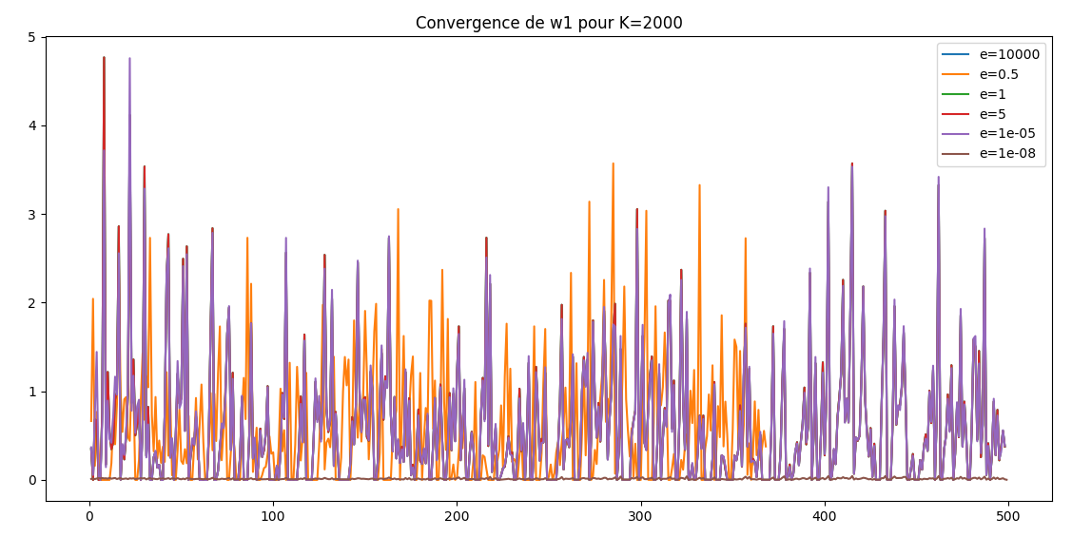
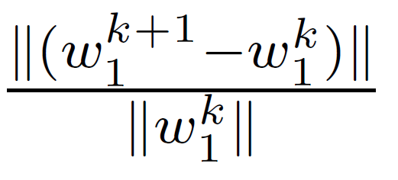
Classifieurs faibles
Méthode du perceptron
Critère de convergence :

Slide 5
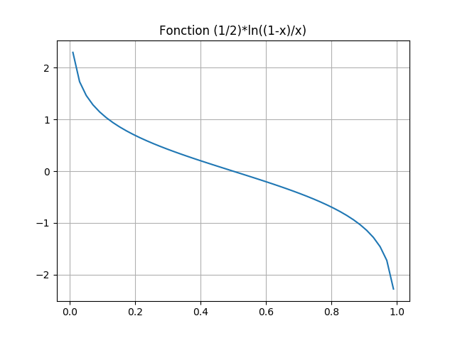
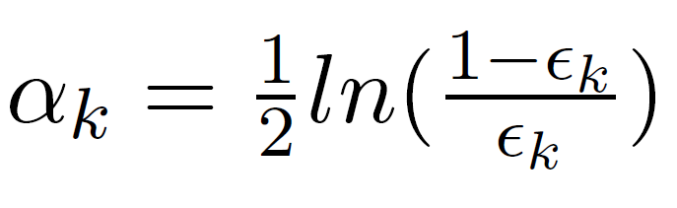
Boosting des classifieurs faibles
Algorithme Adaboost
Mise en œuvre avec MPI
Comportement des poids :

Slide 6
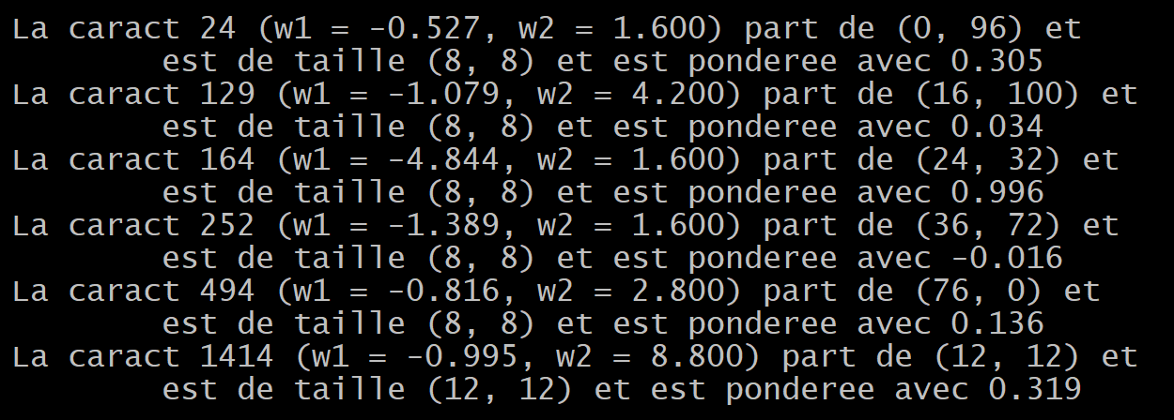
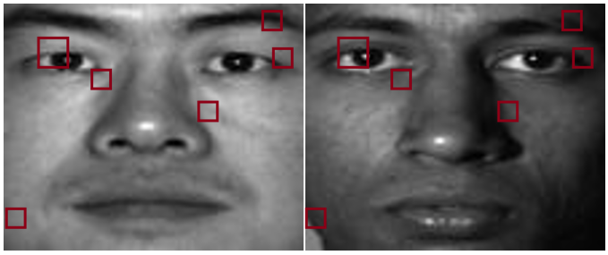
Analyse des résultats
Caractéristiques retenues
Paramètres : K=2000, Є=0.1, n=200, N=20, θ=0

Slide 7
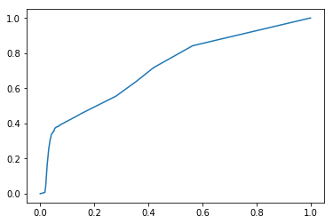
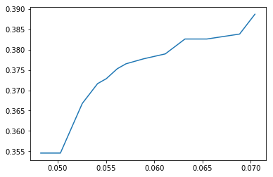
Analyse des résultats
Performances
F − score en fonction de θ
Courbe ROC
Courbe ROC (zoom : -1 < θ < 0)

Slide 8
Conclusion
Améliorations possibles
Caractéristiques rectangulaires
Normaliser les caractéristiques (diviser par la taille)

